Slide 1
新化美食地圖

Slide 2
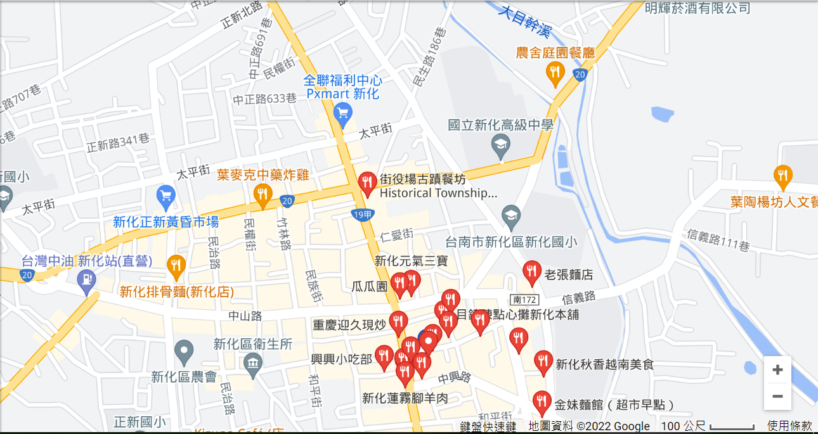
Maps
our office
🍅
🍅
🍅
🍅
🍅
🍅
Find more maps at slidescarnival.com/extra-free-resources-icons-and-maps

Slide 3
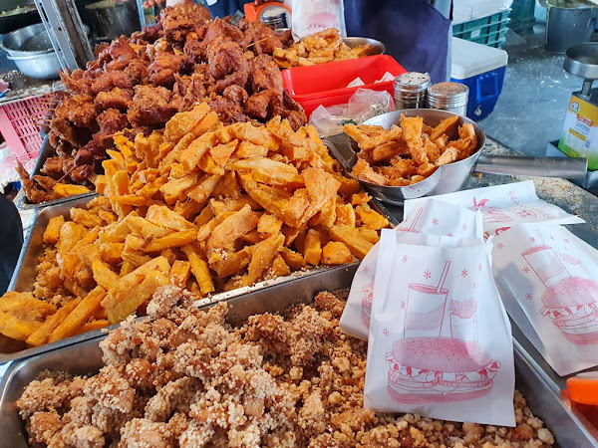
葉麥克炸雞
1.前陣子從太子宮搬家到了新化區的忠孝路上
2.用中藥醃製
3.口感酥酥脆脆、香香嫩嫩，非常好吃。

Slide 4
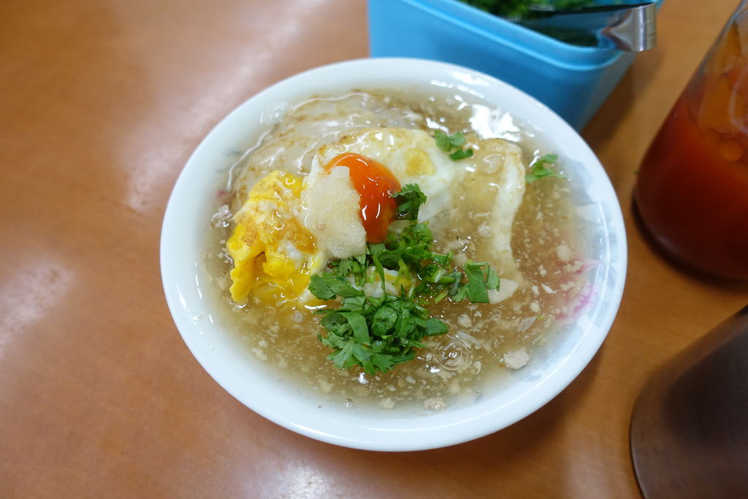
新化煎粿攤
1.這間可是新化在地人最愛的超人氣早餐喔
2.新化煎粿是不包餡沒有肉燥的粿仔，入口軟香嫩的粿仔口感若不加配料覺得稍清淡
3.台南市新化區信義路199號

Slide 5
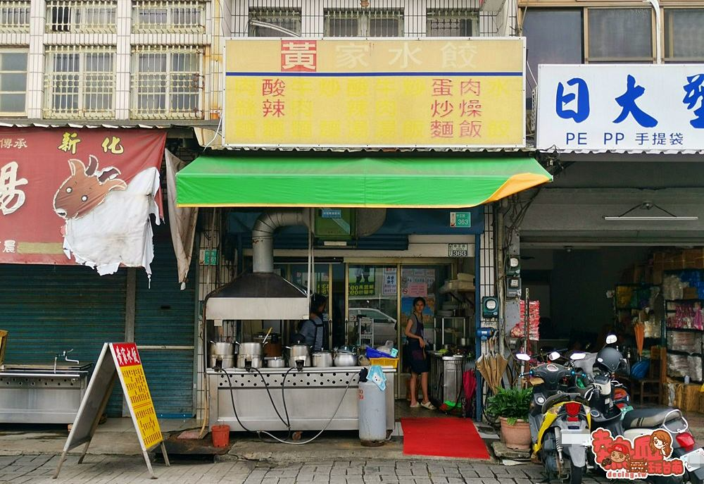
新化黃家水餃
1.今天去吃紅燒炸排骨麵，感覺排骨和湯頭過於甜味...價格70元 便宜呢！
2.招牌模糊的小店，竟連離峰時段都有著超高買氣
3. 701台南市東區仁和路90號

